Slide 1
Урок информатики в 5 классе по теме
Редактирование текста.
Работа с фрагментами

Slide 2
Редактирование текста.
Работа с фрагментами

Slide 3
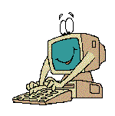
Компьютер

Slide 4

Дисплей (монитор)

Slide 5


Программа

Slide 6
Редактирование текста.
Работа с фрагментами

Slide 7
Вот стою я на странице
И хочу писать слова,
Жаль, что тут язык английский
Помогите мне, друзья!
( Shift + Alt )
( Ctr + Alt)
(Delete + Alt)

Slide 8


Молодцы! Правильно!
Следующий вопрос

Slide 9

Неверно!!!
Попробуй еще раз!

Slide 10
Заголовок напишу буквами заглавными,
Где ж найти их?
Столько букв
Только нет заглавных то!
(Backspase )
(Caps Lock )
(Enter )

Slide 11
Молодцы! Правильно!
Следующий вопрос

Slide 12
Неверно!!!
Попробуй еще раз!

Slide 13
Два слова слились,
Что наделал – беда!
Скорей разделите
Мне их, детвора!
(Alt )
(Пробел)
(Home )

Slide 14
Молодцы! Правильно!
Следующий вопрос

Slide 15
Неверно!!!
Попробуй еще раз!

Slide 16
Имя свое с большой буквы пишу,
Вот только как, я ни как не пойму.
(Enter )
(Caps Lock )
(Shift + Т )

Slide 17
Молодцы! Вы правы!
Следующий вопрос

Slide 18
Неверно!!!
Попробуй еще раз!

Slide 19
На новую строчку пора мне идти,
Ну, как же, друзья, мне туда перейти?
(Shift + Alt )
(Tab )
(Enter )

Slide 20
Молодцы!

Slide 21
Неверно!!!
Попробуй еще раз!

Slide 22
Фрагмент (текстовый)
__
это произвольная последовательность символов (слово, строка, абзац, страница, весь текст).

Slide 23
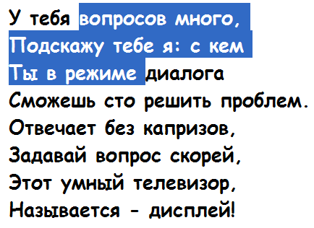
произвольный участок
абзац
слово
текст
строка (блок строк)

Slide 24
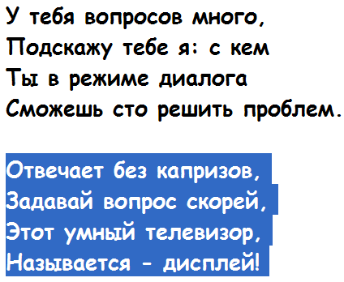
произвольный участок
абзац
слово
Текст
строка (блок строк)

Slide 25
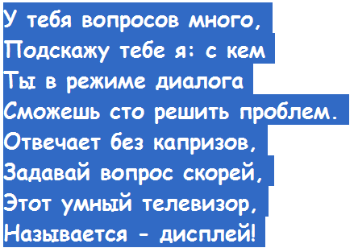
произвольный участок
абзац
слово
Текст
строка (блок строк)

Slide 26
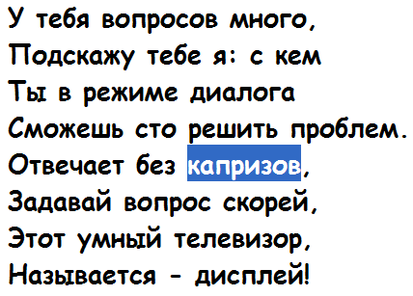
произвольный участок
абзац
слово
Текст
строка
(блок строк)

Slide 27
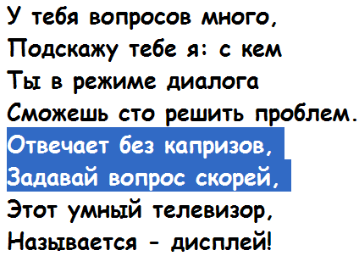
произвольный участок
абзац
слово
Текст
строка (блок строк)

Slide 28
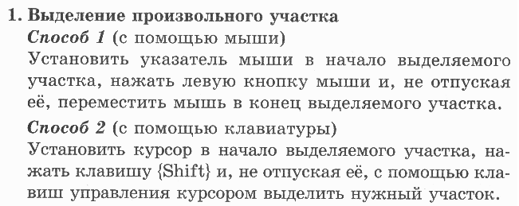
Выделение фрагмента текста

Slide 29

Выделение фрагмента текста

Slide 30
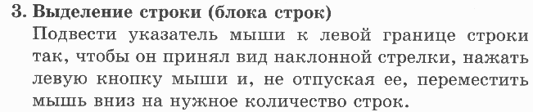
Выделение фрагмента текста

Slide 31
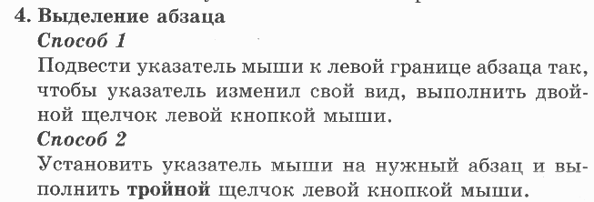
Выделение фрагмента текста

Slide 32
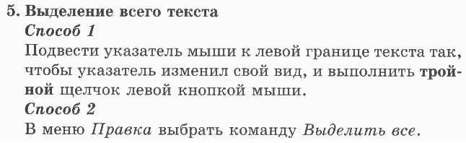
Выделение фрагмента текста

Slide 34
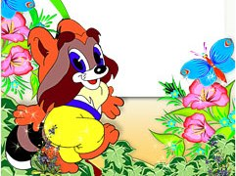
Физкультминутка для глаз
«Крошка Енот»

Slide 35
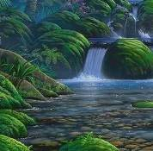
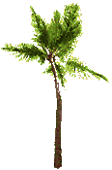
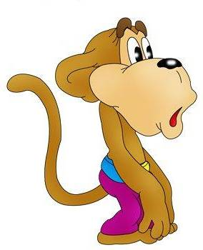
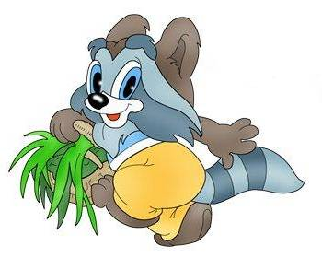
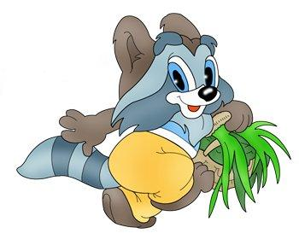




Slide 36



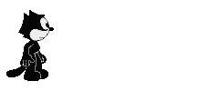
У лукоморья дуб зеленый;
Златая цепь на дубе том:
И днем и ночью кот ученый
Всё ходит по цепи кругом;
Идет направо — песнь заводит,
Налево —сказку говорит.
Там чудеса: там леший бродит,
Русалка на ветвях сидит…

Slide 37
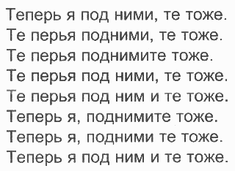

Slide 38
Итог урока:
Редактировать можно и фрагменты текста (слово, абзац, строку, весь текст);
Фрагмент необходимо выделить;
Выполнить нужные операции редактирования: удаление, вставка, копирование, перемещение.

Slide 39
Домашнее задание
Пункт 2.9 прочитайте,
И про словарь не забывайте.
И в справку тоже загляните
Вам это нужно, вы поймите!
А чтоб гадать загадки вам
Кроссворд вам интересный я раздам.
Спасибо за урок!

Slide 40
Использованные источники Интернет:
Рисунок 1 (слайд 2)
Рисунок 2 (слайд 3)
Рисунок 3 (слайд 4)
Рисунок 4 (слайд 7)
Рисунок 5 (слайд 8)
Физкультминутка для глаз (слайд 33)
Рисунок «Дерево» (слайд 35)
Анимация «Русалка» (слайд 35)
Анимация «Кот» (слайд 35)
Анимация «Леший» (слайд 35)

